Slide 1
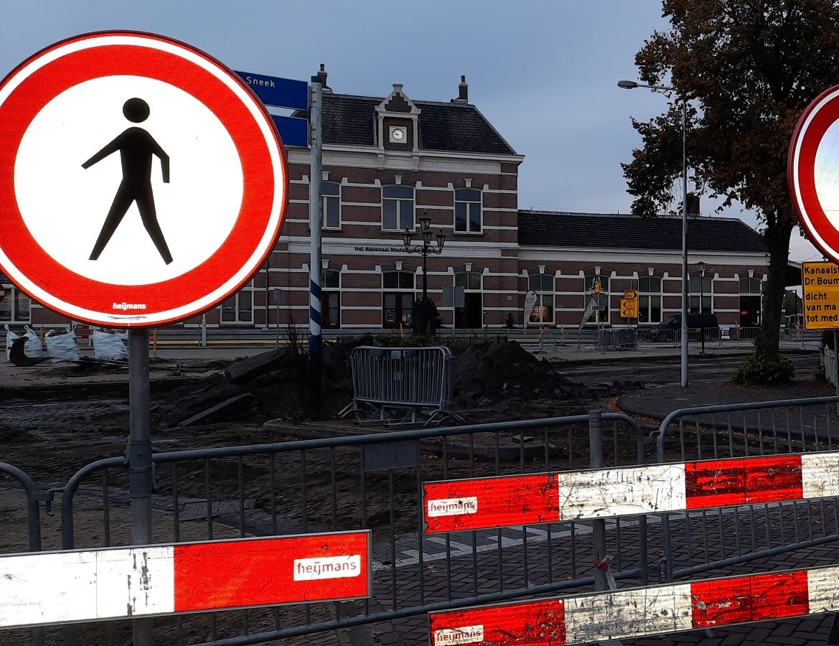
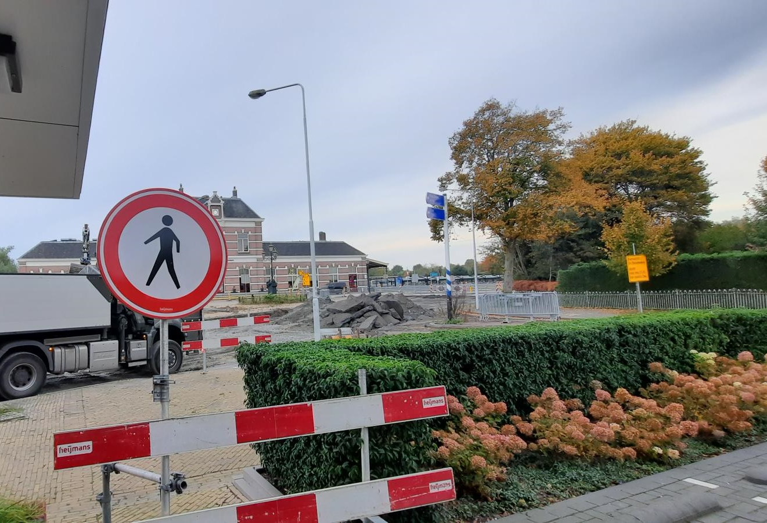
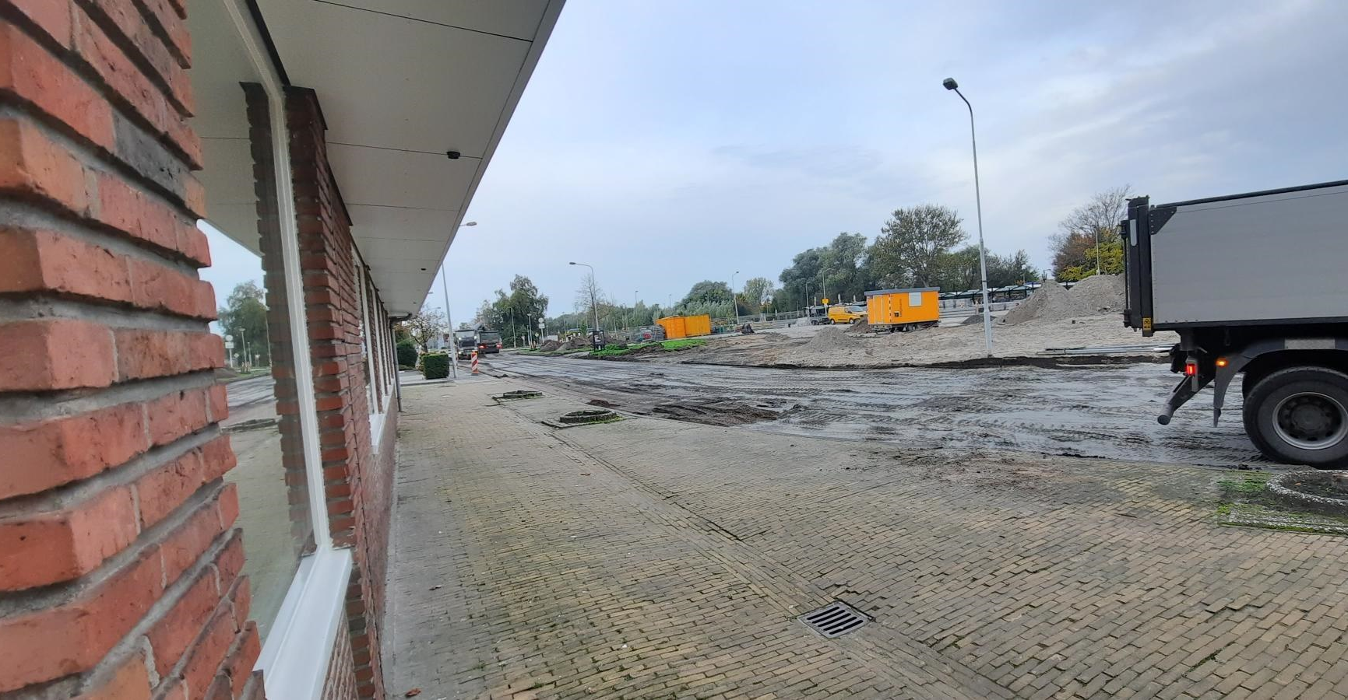
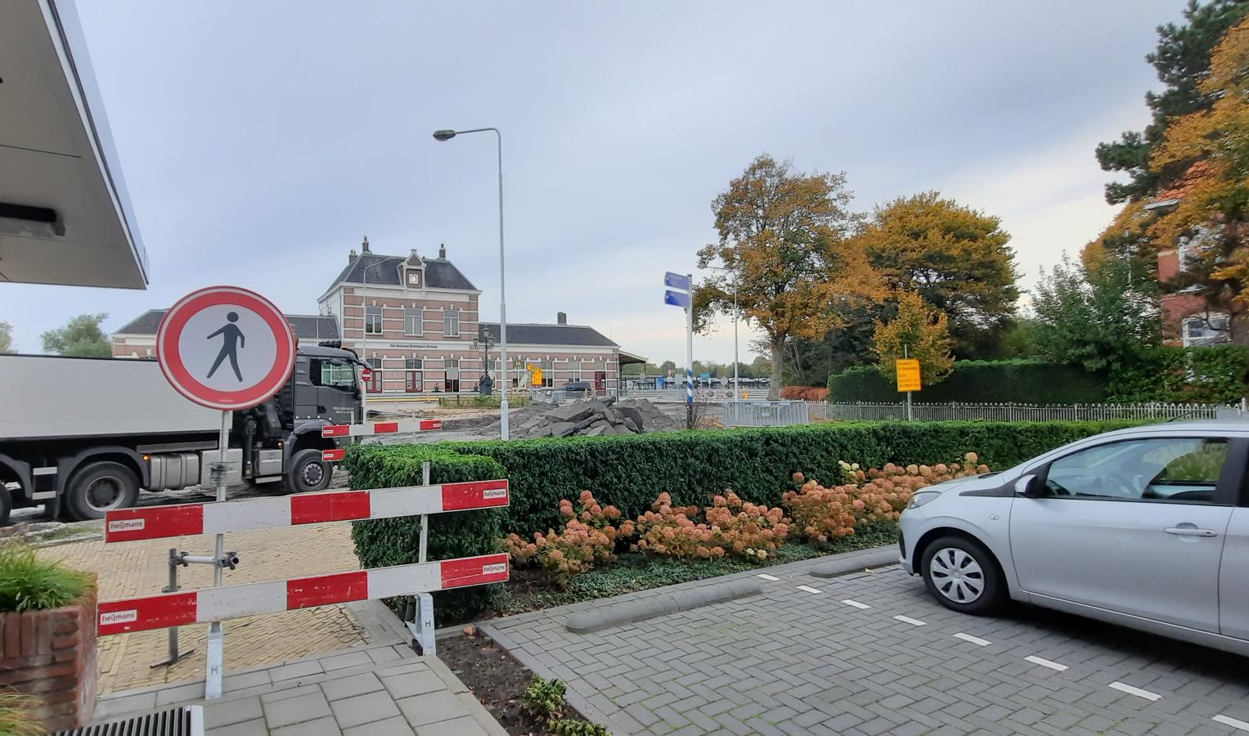
Rientjes Notariaat Minder goed bereikbaar door herinrichting stationsgebied. Vanaf 17 oktober t/m medio december 2022
Wel per auto, fiets en lopend bereikbaar via de Stationsstraat.

